Slide 1

云和教育职业素养课
了 解 企 业

Slide 2
目 录
01
02
03
04
公司类型
公司组织结构
公司招聘流程及平台
公司招聘岗位及薪资

Slide 3
01
第一部分
你以为的公司是什么样的

Slide 4









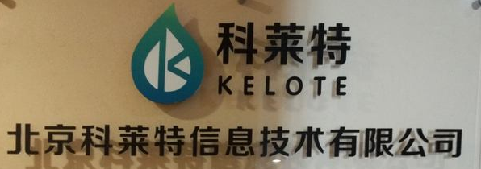


理 想 的 公 司

Slide 5






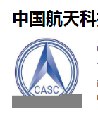
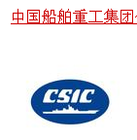


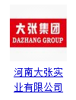


公司类型及规模
央企是指由中央人民政府（国务院）或委托国有资产监督管理机构行使出资人职责，领导班子由中央直接管理或委托。央企都是国企,而国企不一定是央企。央企是高级的国企。
国企就是属国家所有的企业单位。 一般的国企有：中国烟草 、中国邮政、中国电信、移动、联通、中石化等。航空，铁路，交通集团也是。
私企可以分为独资企业、合伙企业、有限责任公司等形式。法人或者合伙人对公司债务承担无限责任。

Slide 6
融 资 模 式
C轮
到了C轮及以后生存下去的几率会大很多了，但C轮以后一般都会看你的盈利能力了，如果公司的市场前景好，比如滴滴这样的公司，因为它的覆盖范围广、应用场景广泛、市场占有率高，所以它即使不盈利，也会有一堆的VC机构抢投
B轮
B轮公司就相对成熟了，有比较清晰的盈利模式，但要是盈利其实还是比较少的，这时候VC机构更会看中你的商业模式、应用场景等，以及你的覆盖人群。
天使轮和A轮
种子、天使轮，顾名思义就是很早期的公司，可能只是一个idea、没有实际的走出去，这个时候VC机构，一般会看创业者的背景、愿景，但最重要的还是个人背景，如果你是一个已经很牛的人，那你的天使轮估值肯定会很高，比如瓜子二手车天使轮就能拿到6000万美元的融资，就是因为杨浩涌以前有过成功创的业的经验，即使他做出渣来也会有人投资的。
A轮，其实A轮也是初创公司，很多有资历、有人脉的，通过自己或创始团队搞定了天使轮，真正向VC拿钱的时候是A轮，A轮公司特征是已经有了产品原型，可以拿到市场上面对用户了，但基本还没有收入或者收入很小，类似的公司有小米、平安好医生等，都是有产品了拿到了A轮，但公司还是不盈利；这个时候投资人还是更看重创业者资历背景，但这时候也会看些市场前景，以及公司的愿景了。

Slide 7
找 工 作 的 影 响 因 素
04
还有那么一丢丢运气
03
你的综合素质
02
你的技术
01
你的学历

Slide 8
02
第二部分
公司的组织结构

Slide 9
了解企业-构成部门
研发部门
生产部门
生产部门
职能部门
市场部门
售后部门
销售部门
Notes:
任何一个公司，都是在做生产产品、销售产品和产后售后的事情。
有些企业，比如传统的生产企业，研发部门和生产部门就是分开的。比如思念、三全（生产部（生产线）、研发部（口味、种类））。有些企业，比如IT互联网公司，研发和生产都是合在一起的，部门名称一般是研发部、技术部、开发部、项目部。对于UI/前端/php,如果是非外包公司，你们的部门名称还可以是网络部或者网络运营部。
市场部（市场推广、市场调研、需求分析、口碑宣传）（有些公司可能没有市场部）
销售部（一对一的和客户沟通交流，把生产的产品卖出去）
售后部门（各种400电话、10086，就业老师是什么部门？）
像IT互联网企业的主要部门构成有研发部（前端、后台、UI设计、测试等职位，人员配比大概是后台1-2人，前端、UI设计、测试1:1:1，测试有可能是项目经理来兼任,一个项目组5个人左右；人员配比可以根据项目的侧重点有所调整，比如有些企业后台人员是其他人员的2倍，有些UI人员是其他人员的两倍，比如商都网。还有php可能兼任前端的工作，UI可能兼任前端。根据情况，自己说的通就行。
职能部门：人事部（1人）、行政部（1人）（小公司人事和行政是合在一起的一般叫人事行政部，）、财务部（最少2个人，一个管账叫会计；一个管钱叫出纳）
那么思考一下，你所规划的公司，组织架构应该是什么样的？

Slide 10
了解IT企业-自主研发和外包形态
自主研发、外包、外派、驻场
A.研发自己的项目，
有时也接外包项目
B. 承接别人的项目到本公司做
C. 把人员派往客户现场（驻场）

Slide 11
03
第三部分
公司的招聘流程及招聘平台

Slide 12
公司是如何发布一个职位需求的呢
招聘需求是由用人单位以书面形式正式提出、通常包括职位名称、招聘人数、主要职责、经验和资历要求、
主要工作内容编制情况（编制内或编制外）、入职时间、职务级别等。
公司有职位空缺或增加人员编制
外部招聘
公司自己发布招聘需求
或者找猎头
人员确定
内部招聘
公司通过系列面试，最终确定候选人员。
再通过薪资谈判，背景调查、录用审批等系列流程最终发放offer。
公司内部部门和部门间招聘。
或者内部员工推荐。

Slide 13





常 见 招 聘 平 台
最常用：智联，前程，boss;猎聘，拉钩偏高端职位招聘

Slide 14
04
第四部分
公司的招聘岗位及薪资

Slide 15





薪资组成
绩效工资
补助
津贴
基本工资
岗位工资
提成
奖金
Notes:
基本工资：保证基本的生活标准。
岗位工资：不同岗位或者不同等级，则工资不同，比如工程师分初 中 高级。
绩效工资：激励员工完成本职工作。绩效考核，比如KPI考核法，列治标，打分，比如2000绩效工资，分数90，实际的绩效工资是1800。但是分数不会太低，一般在80分左右。
提成奖金：多劳多得。按月、按季、半年、全年。本月做的项目可能次月或者隔一个月发。一般有两种方式，比如销售额/利润额*3-5%，或者每个项目500-1500元。
IT人员基本工资占总工资的80%左右，和销售人员是不同的，销售人员可能是底薪低提成高。
以上构成不是都有，有可能是基本工资+绩效+补助等不同的形式。
问题：自己规划下你的上一家工作工资构成分别是什么样的？切记，如果只是问你的薪资，直接说一个综合的，以免人资会感兴趣你的绩效是怎么考核的，别给自己挖坑。

Slide 16
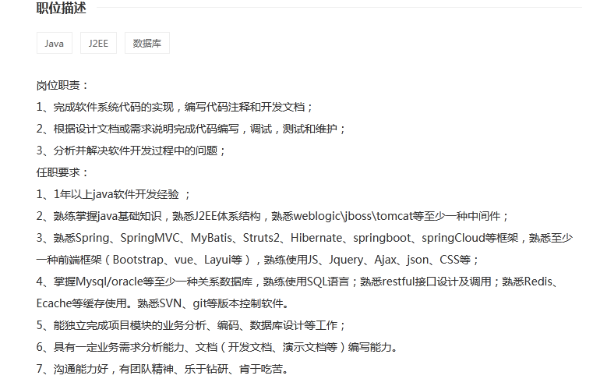
JAVA招聘岗位--初级开发工程师

Slide 17
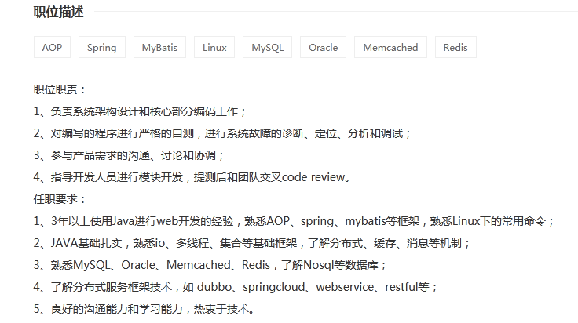
JAVA招聘岗位--中级开发工程师

Slide 18
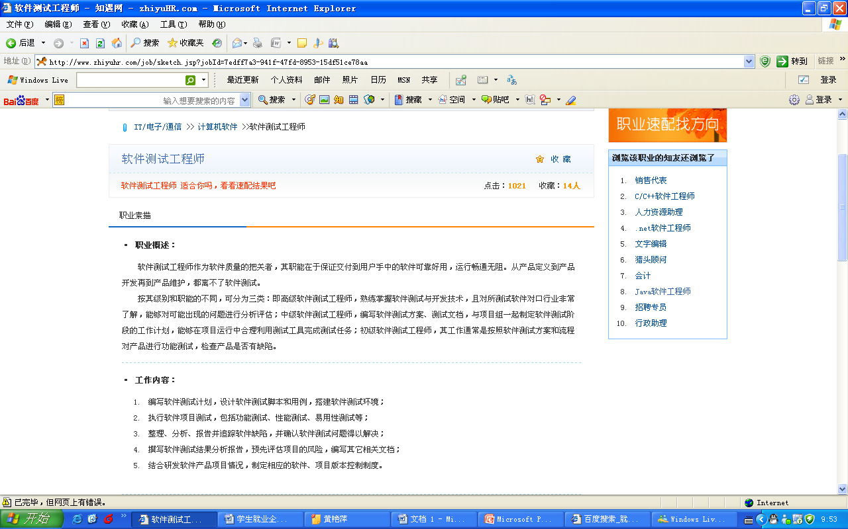
JAVA招聘岗位--测试工程师

Slide 19
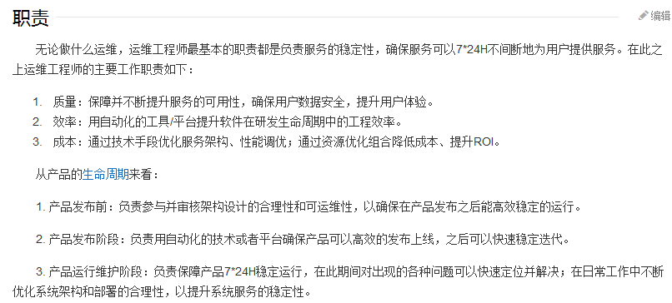
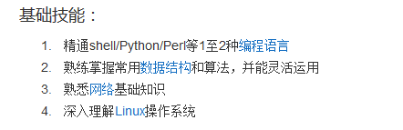
JAVA招聘岗位--运维工程师

Slide 20
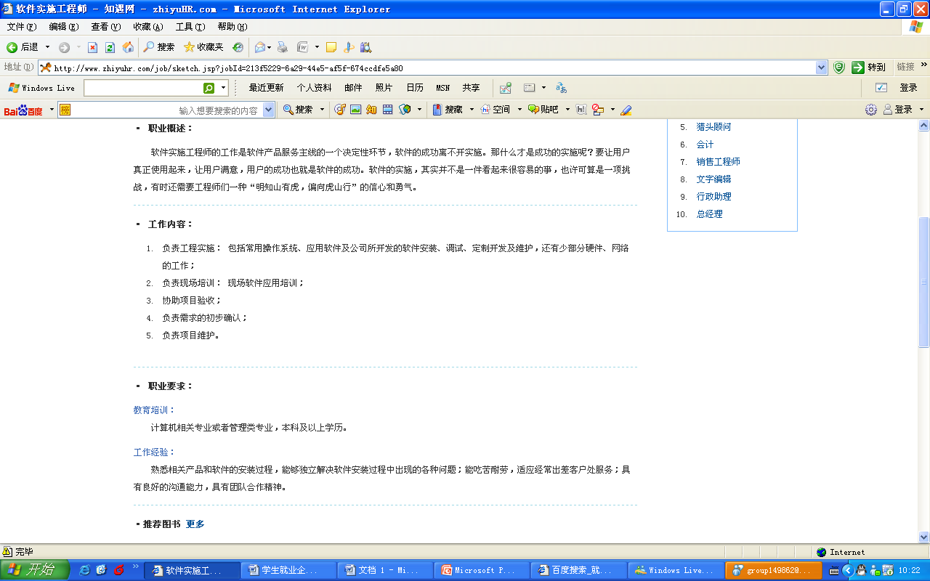
JAVA招聘岗位--实施工程师

Slide 21
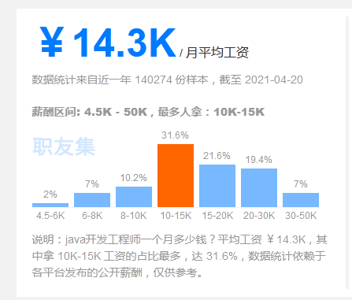
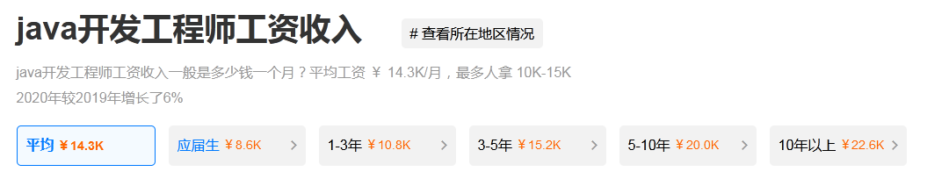
JAVA职位薪资

Slide 22
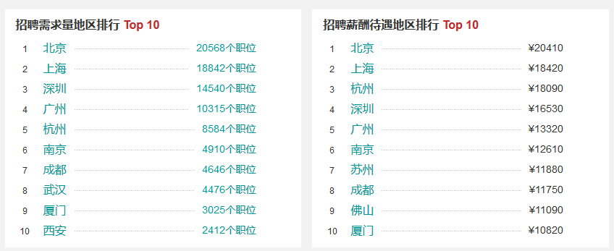
JAVA全国前十城市招聘需求及薪资统计

Slide 23
职 业 规 划
初级菜鸟
中级大虾
高级大牛
技术路线
主管
经理
总监
管理路线

Slide 24

Thanks

